Slide 1
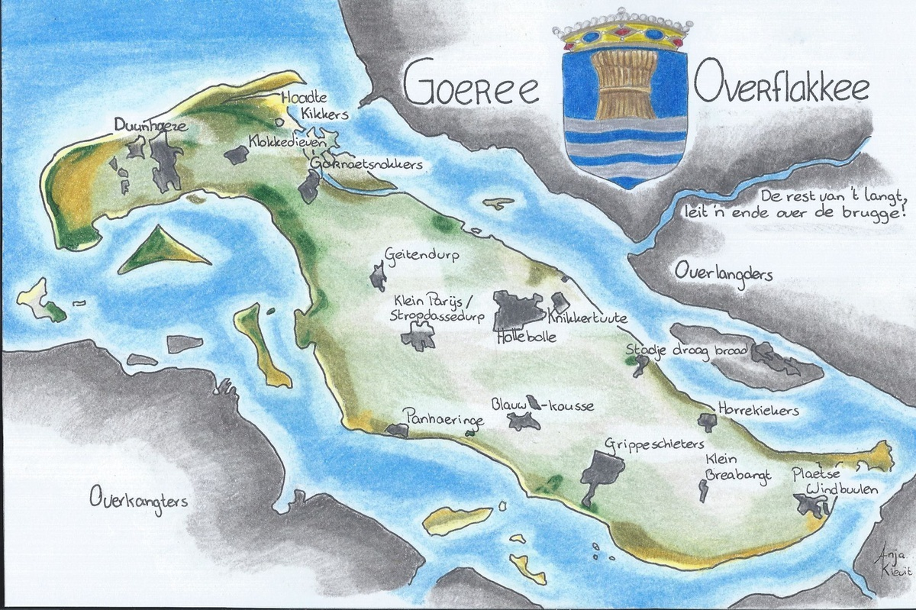
Aan de slag met de opgaves op Goeree-Overflakkee
Wouter de Jong
Frank Verhoeven
9 november 2022

Slide 2
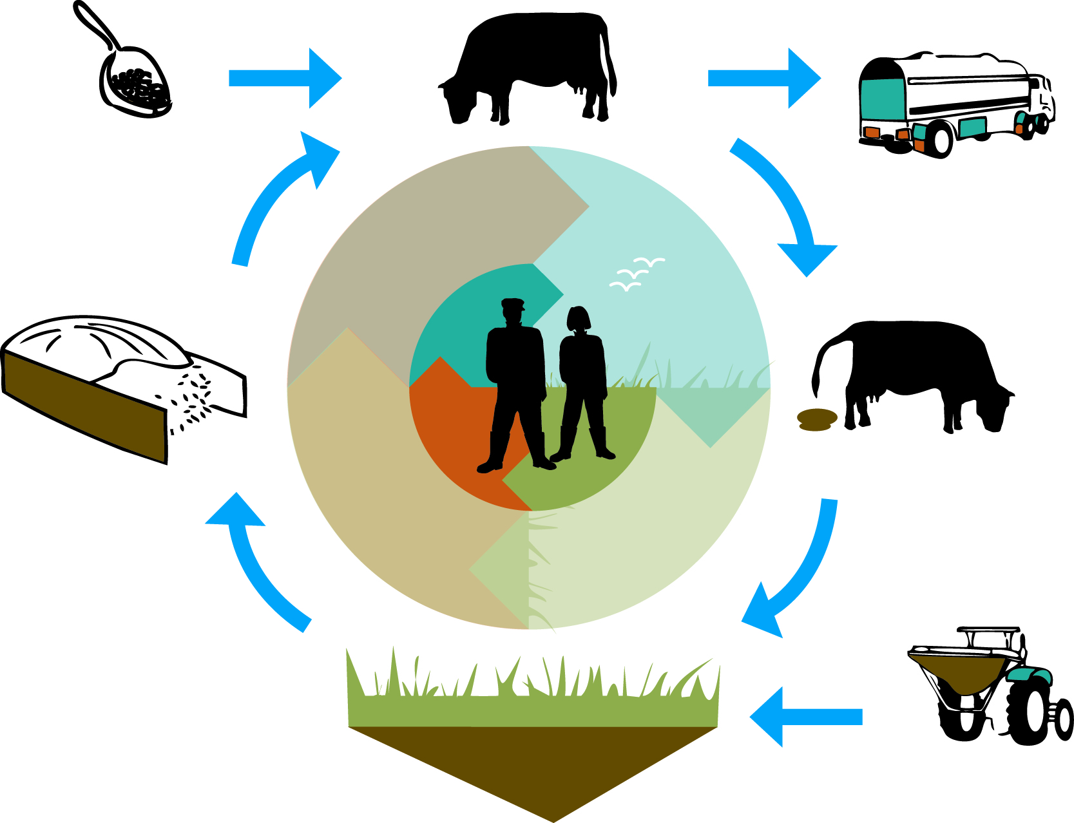
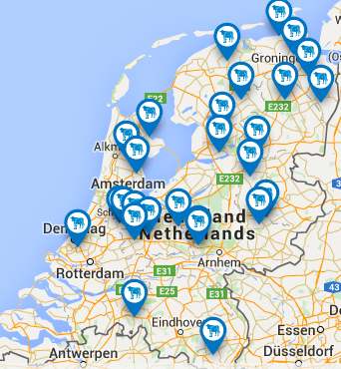
Boerenverstand werken aan praktische duurzaamheid!

Slide 3
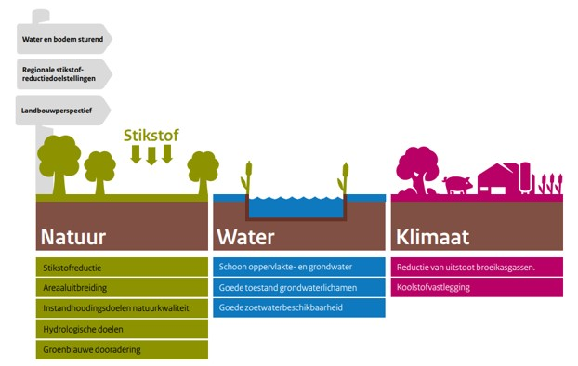
NPLG
Notes:
NPLG zet de doelen neer op lange termijn.

Slide 4
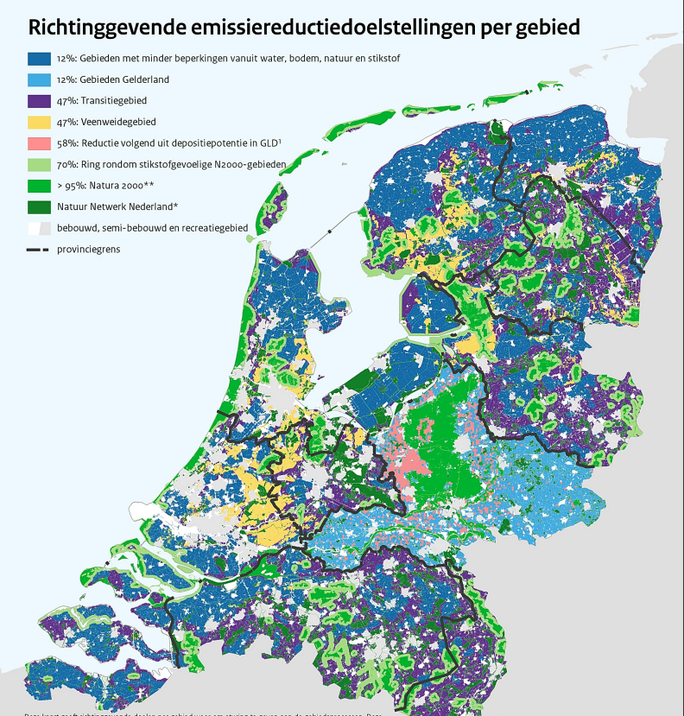
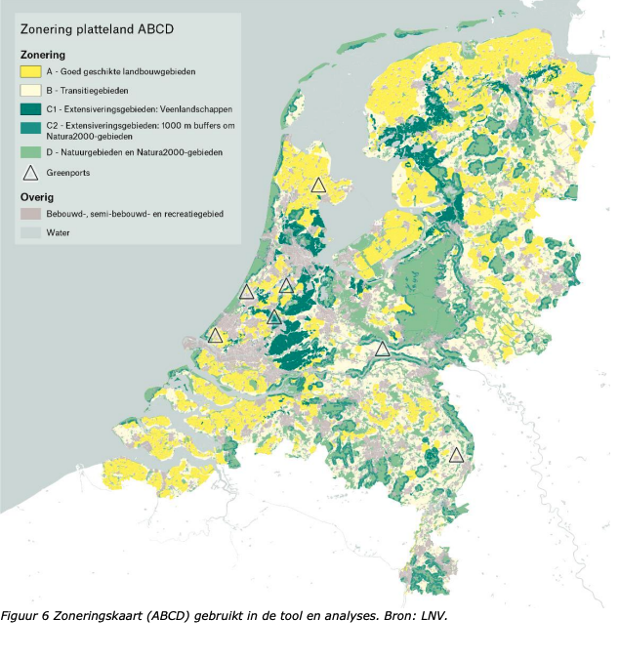
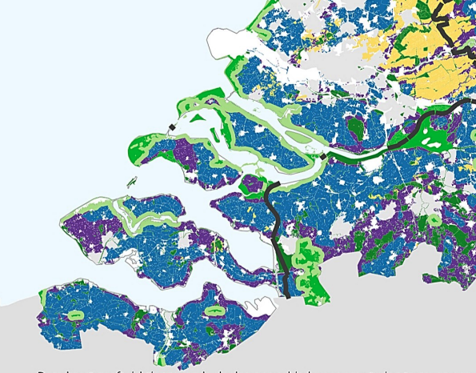
NPLG <--> de boer

Slide 5
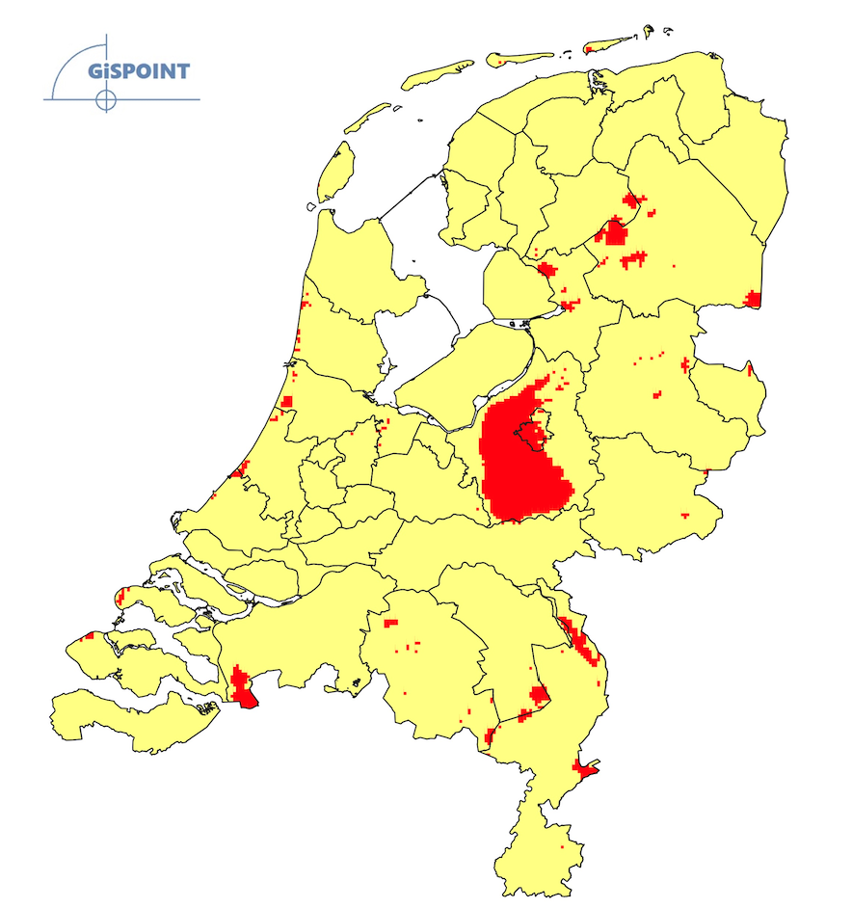
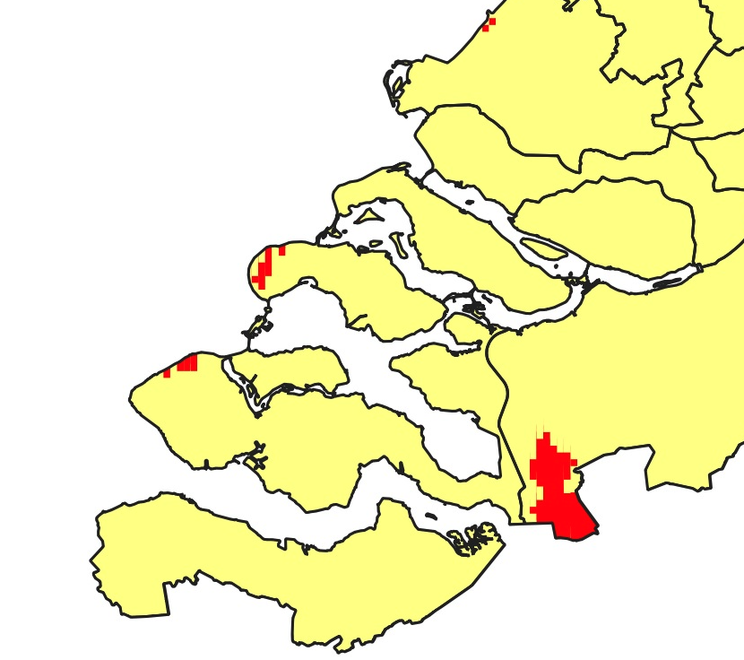
De Boerenverstand kaart
Stikstof: generiek – 30%, wat blijft er dan over?

Slide 6
Samen met elkaar de generieke opgaves aanpakken, zodat specifieke opgaves kleiner worden
generiek & specifiek
kg NH₃/ha – 30% ←→ opkopen

Slide 7
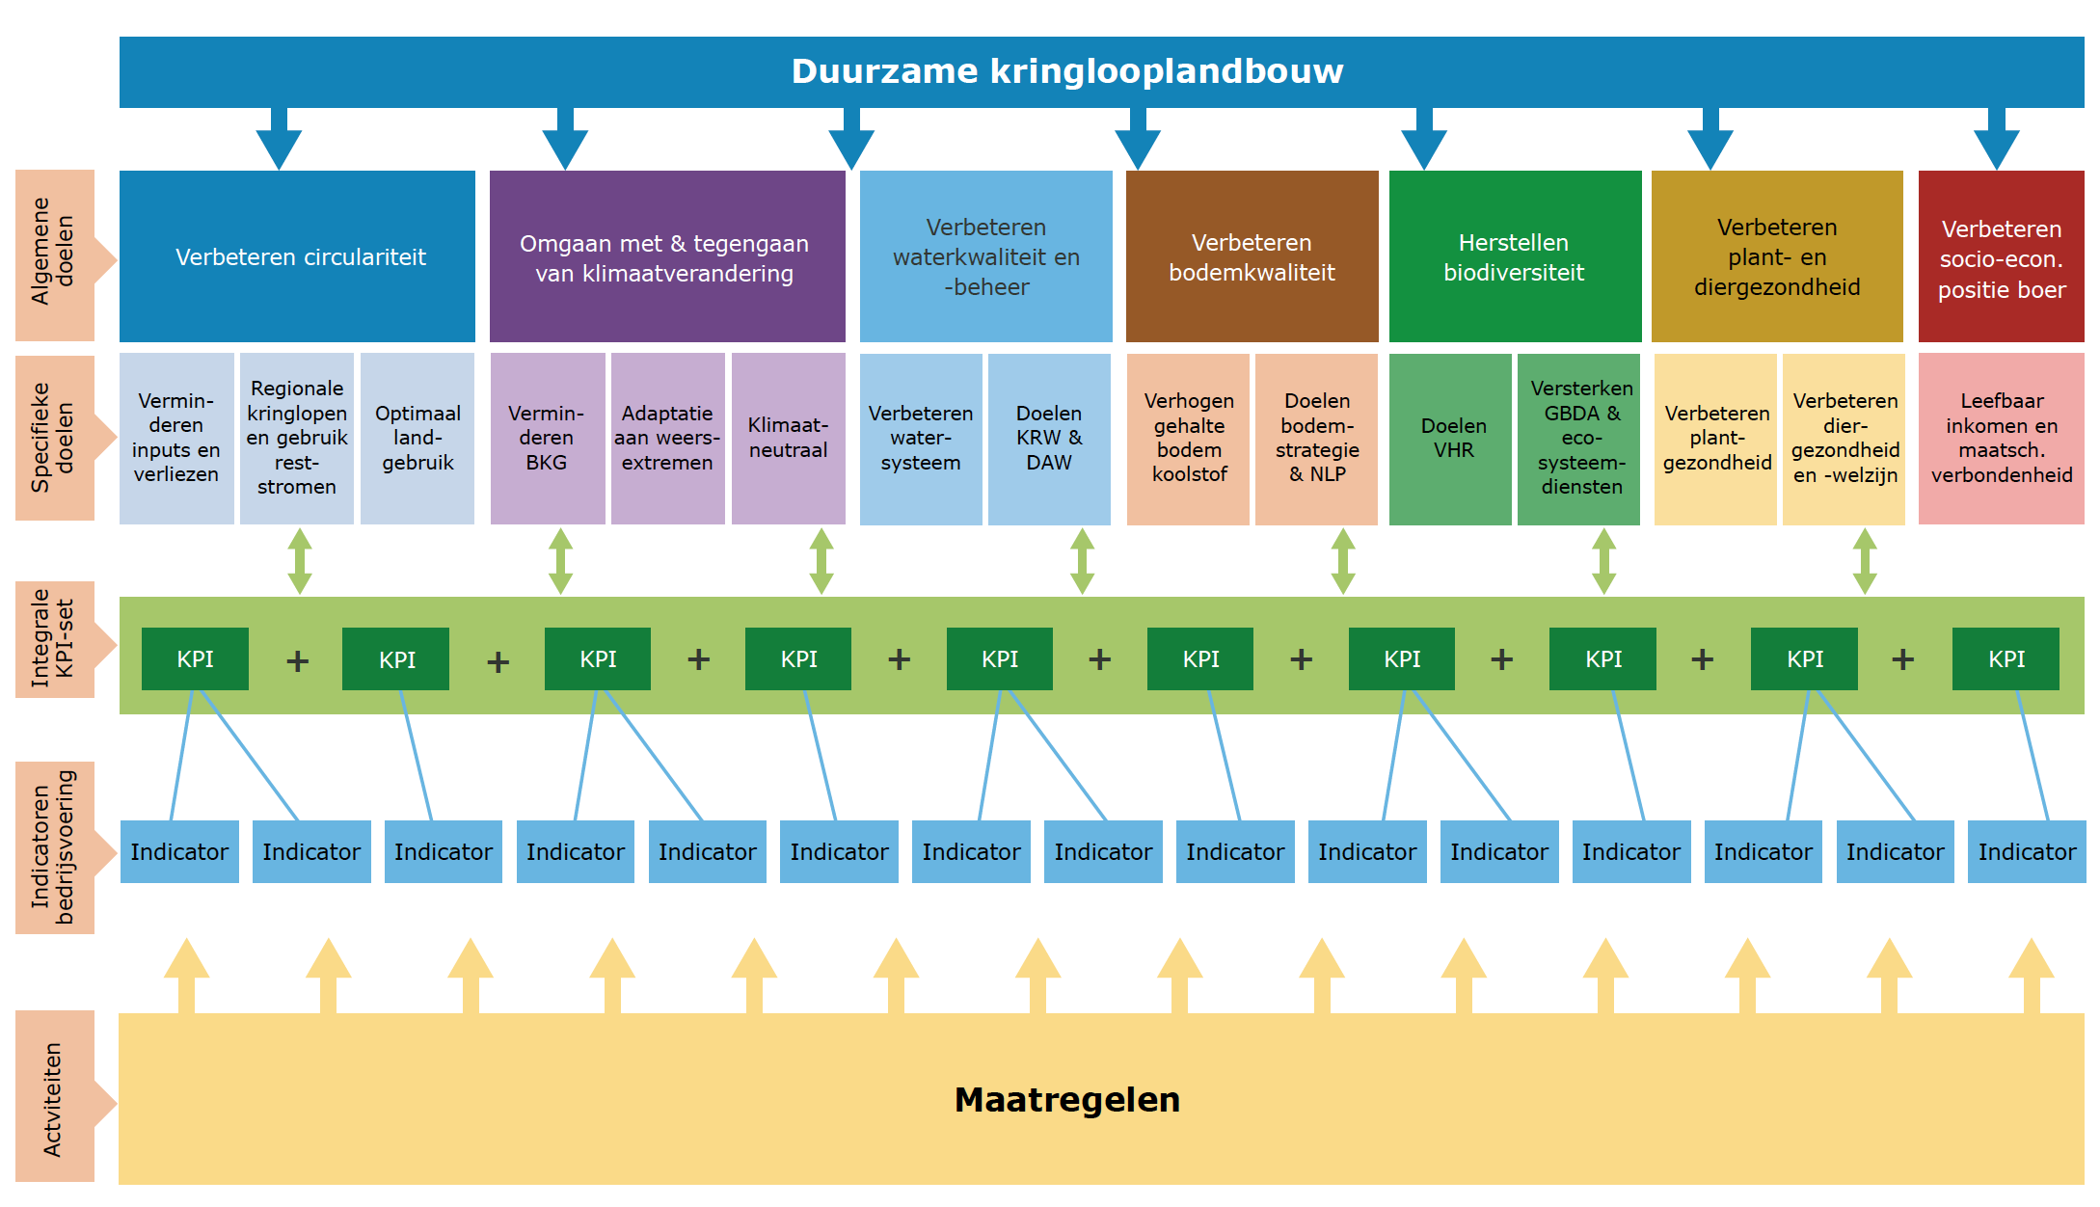
Sturen op alle doelen & stimuleren
Notes:
Samen over nadenken hoe dit eruit ziet

Slide 8
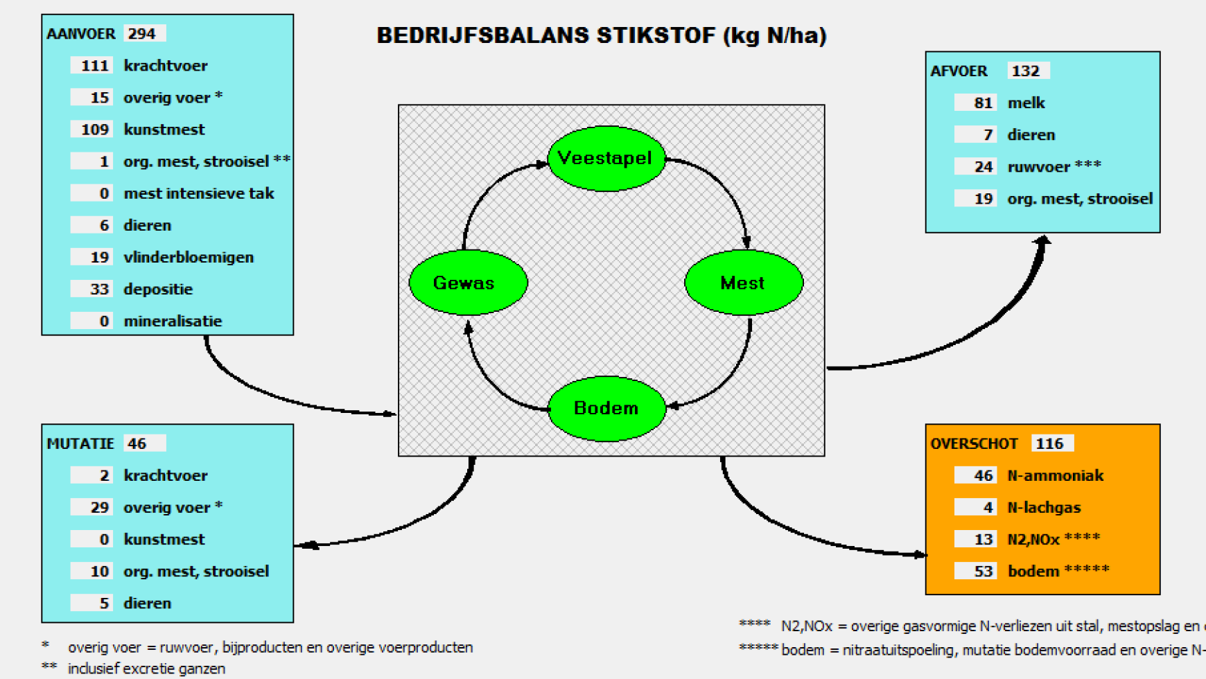
We hadden al ooit zo iets

Slide 9
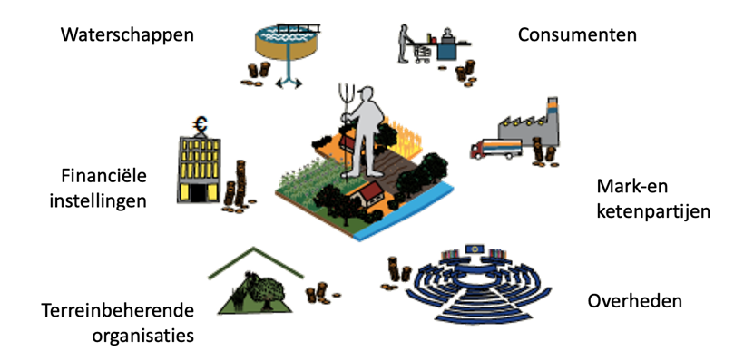
Dezelfde taal spreken

Slide 10
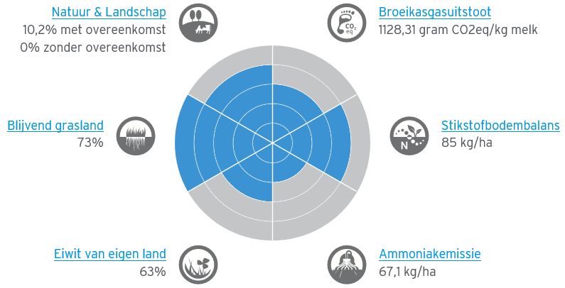
Voorbeeld: Biodiversiteitsmonitor Melkvee

Slide 11
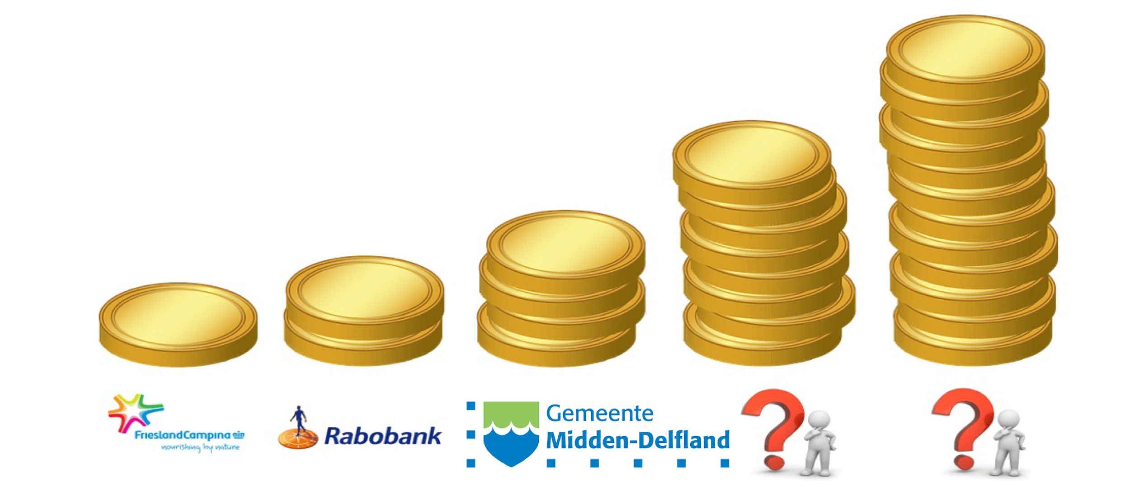
Voorbeeld: stapeling beloning/waardering

Slide 12
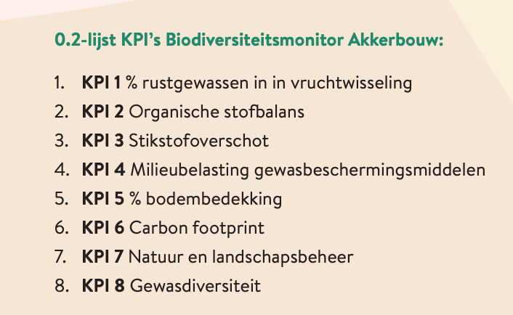
Voorbeeld: Biodiversiteitsmonitor Akkerbouw

Slide 13
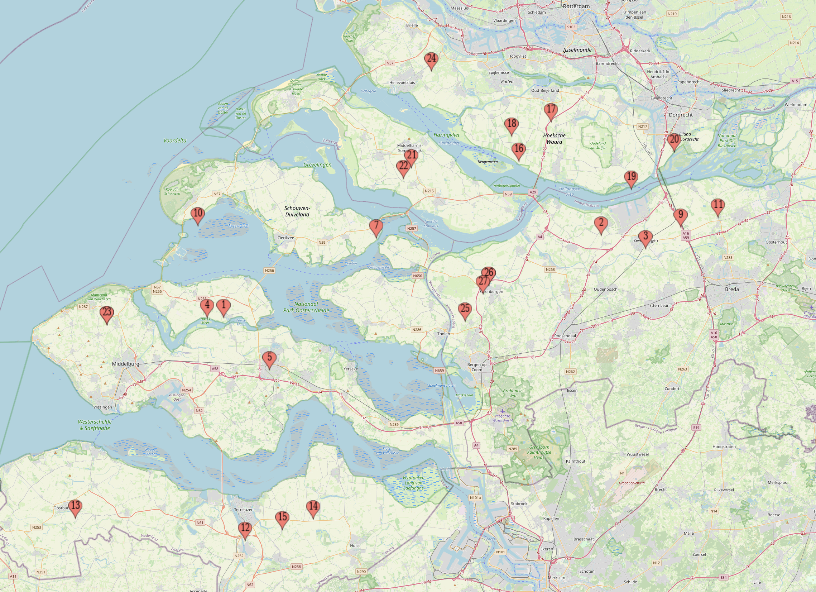
Er loopt al een proef

Slide 14
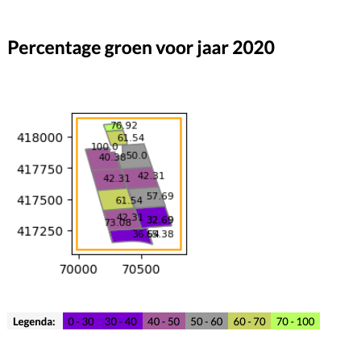
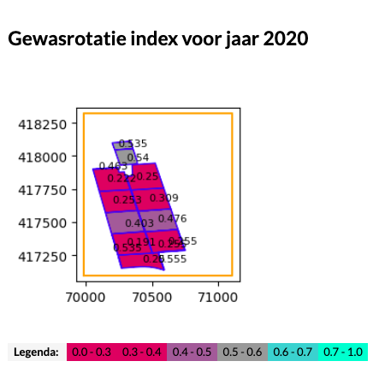
Eerste uitwerking voor de Akkerbouw

Slide 15
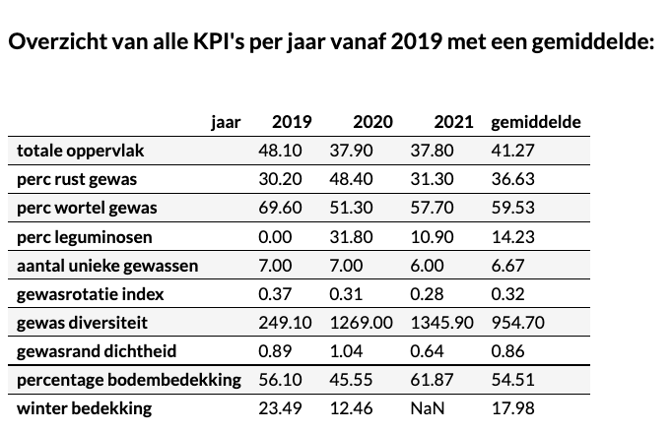
Eerste uitwerking voor de Akkerbouw

Slide 16
Wat zijn de routes naar beter presteren en een goed verdienmodel?
High tech (gesloten)
Natuur en Landschapsbeheer
High tech (open)
Transitiepaden
Maat-schappelijk
Kringloop
Biologisch
Notes:
LTO voorstel

Slide 17
Wat zijn de routes naar beter presteren en een goed verdienmodel?
…maar wat wilt u zelf???
Meer verdienen aan je omgeving (de burger)
weidevogels, meer biodiversiteit, schoner water,
CO2-vastlegging, landschap
Meer verdienen via het product
(de consument)
concepten, korte-ketens, streek, niches
stapeling beloningen
kansen voor
de boer
ontheffingen
kavelrui!
Basis = meer marge door meer vakmanschap!
Kringlooplandbouw = betere bodems, minder kunstmest, minder gbm, enz.
studiegroepen/workshops/lezingen
Notes:
LTO voorstel

Slide 18
Ieder zijn eigen route, doelen staan
→ Samen op naar een gebiedsofferte!
Elementen van een gebiedsofferte zouden kunnen zijn:
Sterke punten van de landbouw op GO
Verbeterpunten van de landbouw op GO
Hoe komen we daar?
Belonen voor prestaties
Coaches
Leren van voorlopers
Demo’s
Innovatie-subsidies
Verbreden?
Extensiveren?
Verplaatsen, stoppen?
Etc. etc.
Wat willen jullie? En wat is het verwachte resultaat?
..
Notes:
LTO voorstel

Slide 19
Programma:
19.00 Wouter de Jong trapt de avond af.
19.05 Welkomstwoord door burgemeester Ada Grootenboer
19.10 Inleiding door wethouder Henk van Putten
19.15 Hanneke de Baar en Wibo van der Linde
19.20 Filmpje gedeputeerde ZuidHolland Jeanette Baljeu
19.25 Frank Verhoeven: “sturen op doelen en de boer weer aan het roer”
19.45 Meningen peilen via de borden
20.00 Discussie met de zaal, ruimte voor een eigen plan / gebiedsofferte
20.45 Vervolgafspraken → wie doet er mee? (door Henk van Putten)

Slide 20
De landbouw op Goeree-Overflakkee

Slide 21
